Slide 1
Раздел 6
Урок 51
Хобби и свободное время
Русский язык и литература. 7 класс

Slide 2
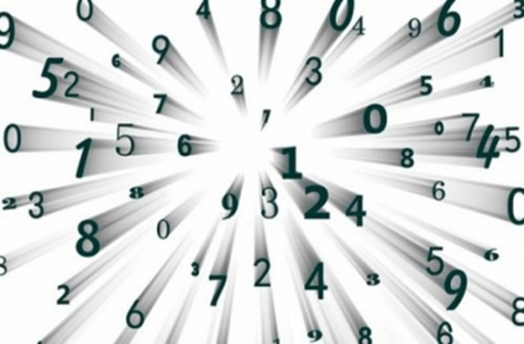
Раздел 6
Русский язык и литература. 7 класс
Хобби и свободное время
Тема: В мире чисел

Slide 3
На уроке вы узнаете:
интересные факты из мира чисел и о происхождении слова хобби.
Вы научитесь:
- определять основную мысль текста;
разграничивать составные количественные и составные порядковые числительные;
употреблять в устной и письменной речи числительные, соблюдая языковые нормы.

Slide 4
Критерий оценивания:
- определяет основную мысль текста, опираясь на содержание текста;
- соблюдает морфологические нормы использования форм разных частей речи;
- использует виды чтения, включая поисковое.

Slide 5
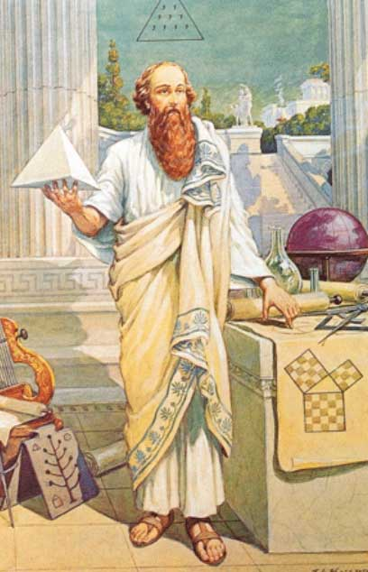
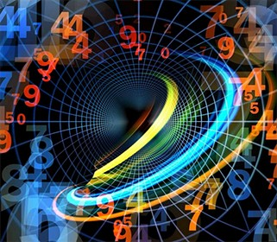
Прочитайте эпиграф к уроку. Как вы понимаете высказывание древнегреческого философа?
“Всё в Мире - есть Число!”,… “Миром правят числа!” Пифагор

Slide 6
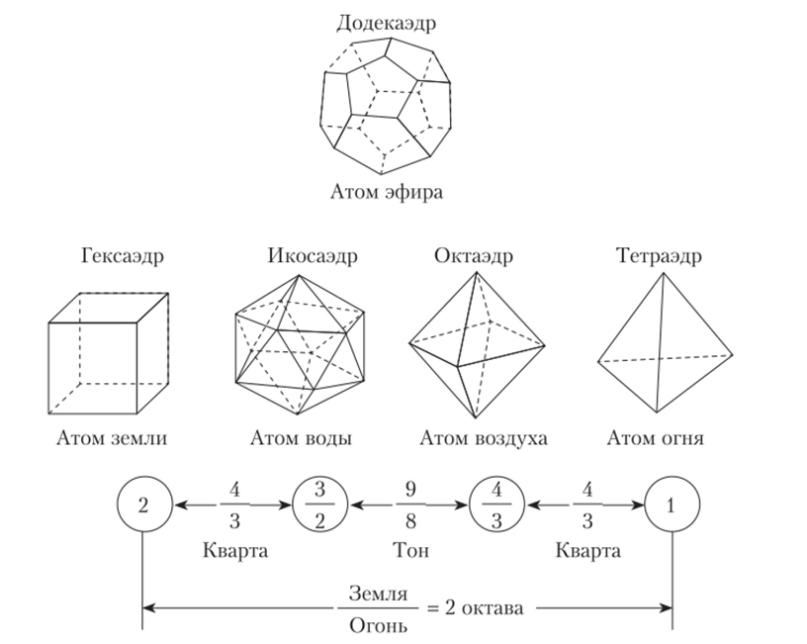
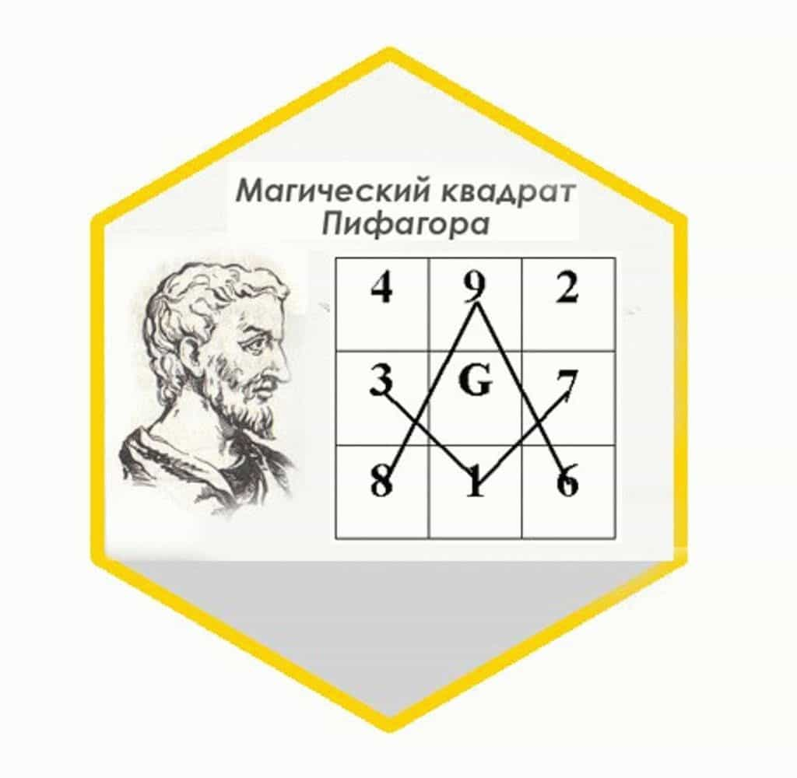
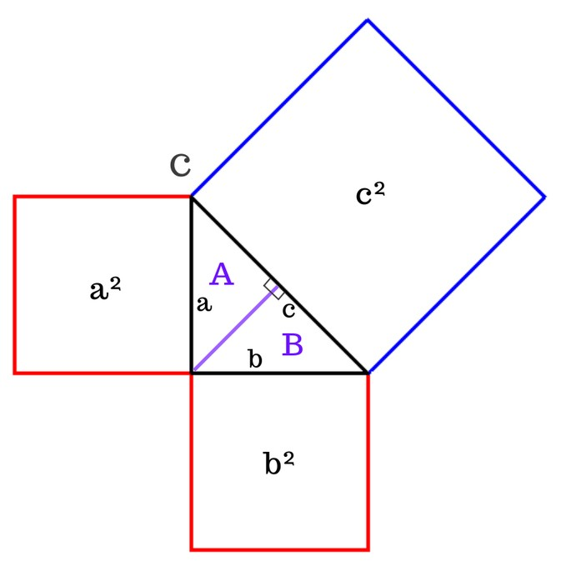
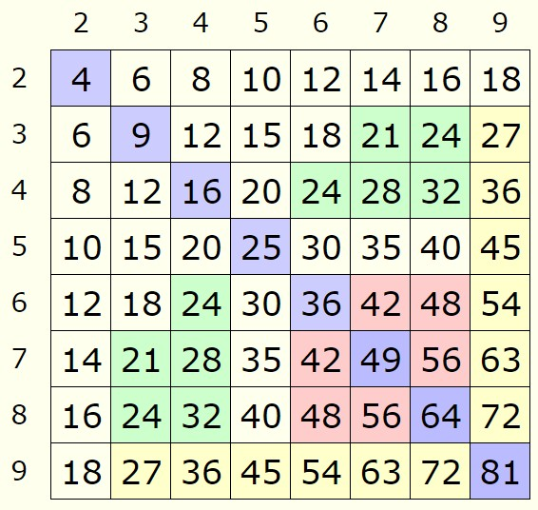
Интересные факты
Философ и математик Пифагор утверждал, что «всё есть число», «числа правят миром», так как через числа можно выразить все закономерности в мире.
Пифагор впервые разделил числа на чётные и нечётные, простые и составные.
Открытия Пифагора
Математика: Таблица сложения, Таблица умножения, Теорема Пифагора (Пифагоровы штаны на все стороны равны), Нумерология.
Музыка: Пифагорова гамма, Формула вычисления музыкальных интервалов.
И много других интересных открытий.

Slide 7

Задание Просмотрите видеоролик «Вот это да. Монстр в мире чисел». Определите основную мысль текста, приводя аргументы из текста.
https://www.youtube.com/watch?v=6524Rv0szrY

Slide 8

Проверим
Основная мысль прослушанного текста основывается на вероятности вычисления самого большого числа и возможности записать его, не применяя никаких знаков действия. Как же вычислить и записать самое большое число?
Готового результата нет по трём причинам:
1) Это число еще никем не было вычислено. Известен только приближённый результат.
2) Если написать это число на экране монитора, то длина его будет одна тысяча километров.
3) Если набрать это число на клавиатуре, то понадобится просидеть за компьютером без сна и отдыха не менее семи лет.
Трудно даже приблизительно вообразить громадность такого числа. Вот это да. Монстр в мире чисел.

Slide 9

Просмотрите видеоролик «Хобби это… поговорим о происхождении слова хобби» Ответьте на вопрос: - Что такое хобби? - Определите основную мысль текста. - Какая информация для вас была новой? - Может ли изучение чисел стать хобби? Почему?
https://www.youtube.com/watch?v=rWUPdWegexs

Slide 10

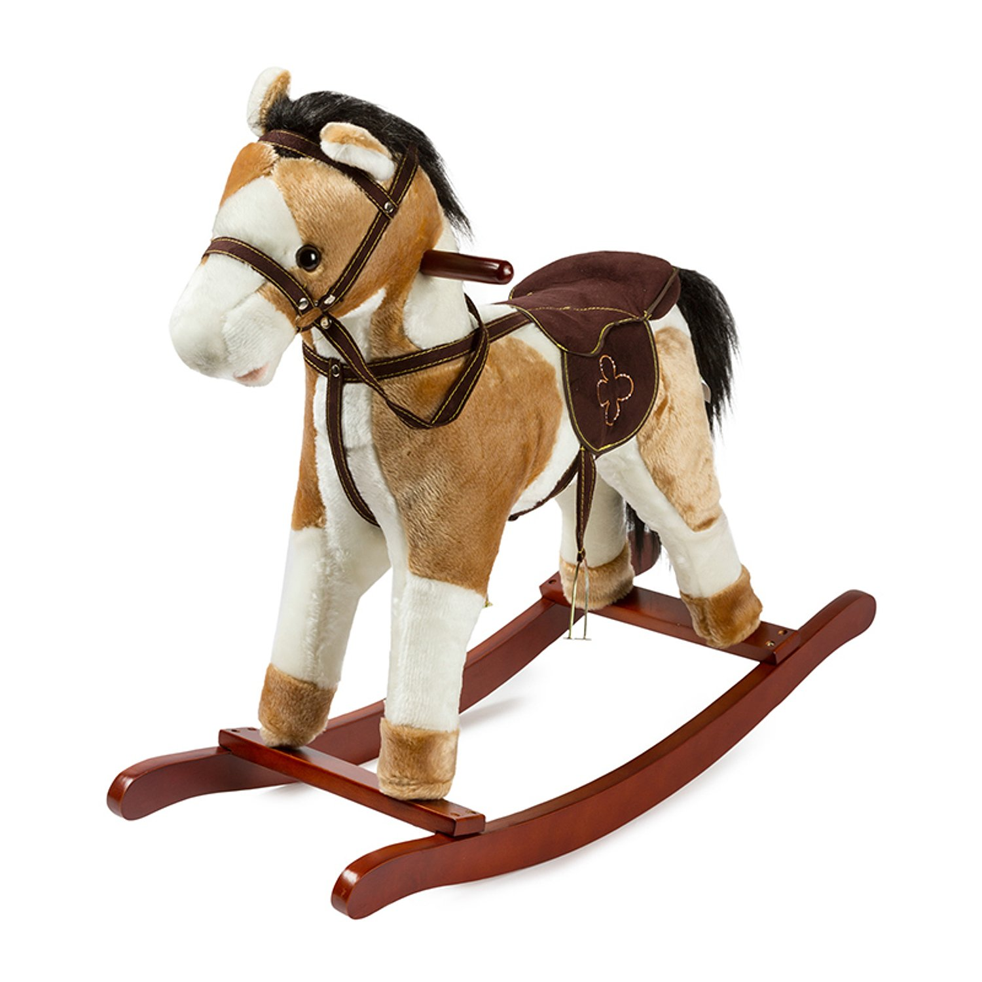
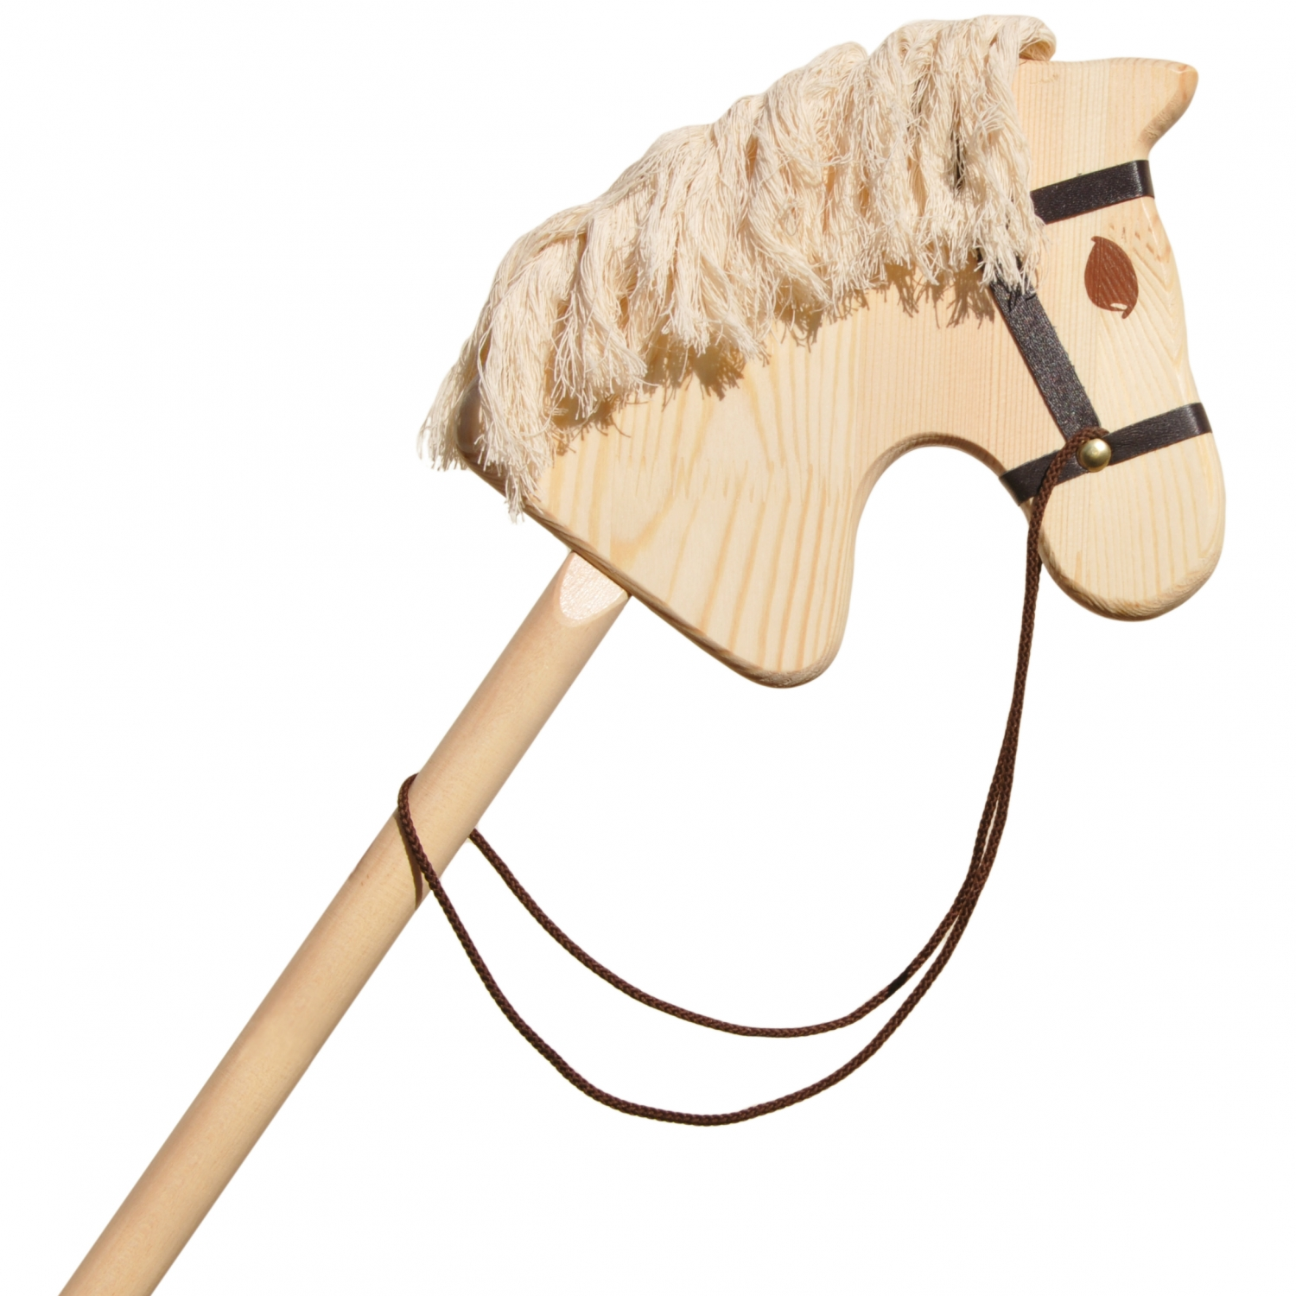
Проверим
Хобби (от анг. hobby – увлечение, любимое дело) – то, чем человек любит заниматься в свободное время («Толковый словарь русского языка» С.И. Ожегова).
Основная мысль текста: познакомить слушателей с историей происхождения слова хобби.
Новая информация. В конце 13 века в английском языке маленькую лошадь называли Хобби, а в 1550 годы это слово стало обозначать маленькую игрушечную лошадку (сесть на лошадку). В 1760 годы слово хобби стало означать «любимую тему для разговора, увлечение». Так появилось высказывание «Сесть на своего конька» - начать разговор на излюбленную тему.
Изучение чисел может стать хобби, если это занятие будет приносить радость, удовольствие.

Slide 11

Задание
Стратегия «Третий лишний».
Сравните данные слова. Какие из них являются лишними?
К какой части речи относятся лишние слова? Почему?
два двойка двойник | семёрка семиклассник семь | четырёхугольник четыре четвёрка

Slide 12

Проверим
Два – числительное, отвечает на вопрос сколько? и сообщает о количестве чего-нибудь. Двойка – существительное, отвечает на вопрос что?, изменяется по числам и обозначает предмет. Двойник –существительное (кто?) | Семёрка – существительное, отвечает на вопрос что?, изменяется по числам и обозначает предмет. Семиклассник –существительное (кто?) Семь – числительное, отвечает на вопрос сколько? и сообщает о количестве чего-нибудь. | Четырёхугольник – существительное, отвечает на вопрос что?, изменяется по числам и обозначает предмет. Четыре – числительное, отвечает на вопрос сколько? и сообщает о количестве чего-нибудь. Четвёрка –существительное (что?)

Slide 13
Имя числительное (сан есім) – это самостоятельная часть речи
Обозначает
Количество предметов – сколько?
Число – сколько?
Порядок предметов при счёте – какой? который?
К семи прибавить два.
Три комнаты.
Шестой класс.
В десятом доме.
Разряды по значению:
Количественные / Порядковые
Есептік / Реттік
по строению
Простые
(одно слово)
Семь.
Тринадцать.
Первый.
Сложные (несколько корней)
Пять/десят.
Семь/сот.
Ст/о/тысячный.
Составные
(несколько слов)
Двадцать первый.
Тысяча девятьсот девяносто шестой.

Slide 14
Задание Прочитайте сказку Ф. Кривина «Таблица умножения». Назовите числительные, укажите их разряд, определите их по строению.
На последней странице тетради выстроилась таблица умножения. Строгие колонки чисел стоят, сомкнув ряды, и готовы по первому знаку продемонстрировать свою силу и мощь любому ученику – от первого до десятого класса. По первому знаку – это понятно. Ведь командует парадом Знак Равенство.
- Равняйсь! – командует Знак Равенства.
И числа равняются. Дважды два равняется четырём. Трижды пять равняется пятнадцати. Семью восемь равняется пятидесяти шести. Вот какая здесь во всём точность.
В таблице умножения суровая дисциплина, но числа подчиняются ей легко и охотно. Разве можно не подчиниться дисциплине, которая существует под знаком равенства?

Slide 15

Проверим
На последней странице тетради выстроилась таблица умножения. Строгие колонки чисел стоят, сомкнув ряды, и готовы по первому (порядковое, простое) знаку продемонстрировать свою силу и мощь любому ученику – от первого (порядковое, простое) до десятого (порядковое, простое) класса. По первому знаку – это понятно. Ведь командует парадом Знак Равенство.
- Равняйсь! – командует Знак Равенства.
И числа равняются. Дважды (количественное, простое) два (количественное, простое) равняется четырём (количественное, простое). Трижды (количественное, простое) пять (количественное, простое) равняется пятнадцати (количественное, простое). Семью (количественное, простое) восемь (количественное, простое) равняется пятидесяти шести (количественное, составное). Вот какая здесь во всём точность.
В таблице умножения суровая дисциплина, но числа подчиняются ей легко и охотно. Разве можно не подчиниться дисциплине, которая существует под знаком равенства?

Slide 16

Стратегия «Верные и неверные утверждения» Укажите верные (В) или неверные (Н) утверждения:
1) | Семь – имя числительное
2) | Десять – сложное числительное
3) | Семьсот – простое числительное
4) | Шестьдесят два – составное числительное
5) | Пятёрка – имя существительное

Slide 17
Проверим
1) | Семь – имя числительное | В
2) | Десять – сложное числительное | Н
3) | Семьсот – простое числительное | Н
4) | Шестьдесят два – составное числительное | В
5) | Пятёрка – имя существительное | В

Slide 18
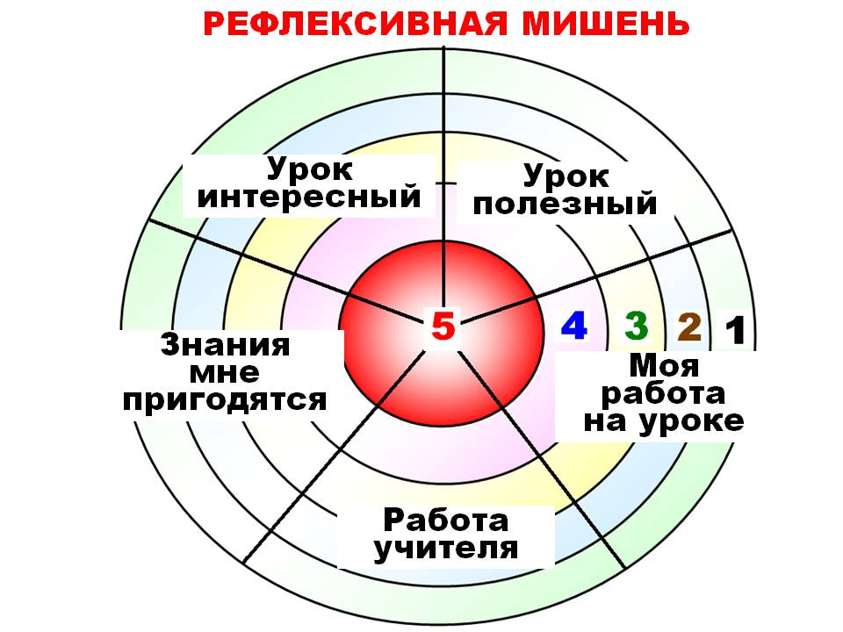
Предлагаю вам оценить урок и полученные знания, свою работу и работу учителя.

Slide 19

Рекомендуемое учебное задание
Составьте кластер на тему «Наши праздники в цифрах».

